Slide 1


UBND PHƯỜNG VIỆT HƯNG
TRƯỜNG MẦM NON ĐỨC GIANG
GIÁO ÁN: Lĩnh vực phát triển ngôn ngữ
Thơ:Giúp bạn
Giáo viên: Lương Thị Thu Hiền
Lớp: Nhà trẻ D1

Slide 2


MỤC ĐÍCH - YÊU CẦU
1. Kiến thức
- Trẻ biết tên bài thơ, tên tác giả: Diễm Trang
- Trẻ biết nội dung bài thơ: trong giờ chơi, thấy bạn ngã bạn nhỏ đã biết giúp đỡ bạn đứng lên
2. Kĩ năng
- Trẻ trả lời được các câu hỏi của cô
- Trẻ trả lời các câu hỏi của cô
- Trẻ bước đầu đọc thuộc bài thơ
- Rèn khả năng tập trung chú ý,ghi nhớ có chủ định
3.Giáo dục
- Trẻ hứng thú vào bài học
- Giáo dục trẻ yêu quý, chơi đoàn kết vui vẻ, biết giúp đỡ bạn các bạn.

Slide 3

1.Ổn định tổ chức, gây hứng thú
Cô và trẻ cùng vận động theo nhạc bài hát : Lớp chúng ta đoàn kết

Slide 4
2. Phương pháp và hình thức tổ chức
Cô giới thiệu tên bài thơ: Bài thơ nói về một bạn nhỏ rất ngoan đã biết giúp đỡ bạn trong giờ chơi. Để biết bạn nhỏ đã làm gì để giúp bạn mình, các con hãy nghe cô đọc bài thơ “Giúp bạn” của nhà thơ Diễm Trang nhé!
* Đọc thơ cho trẻ nghe
Lần 1 bằng lời và kết hợp cử chỉ
Lần 2 kết hợp Powerpoint

Slide 5
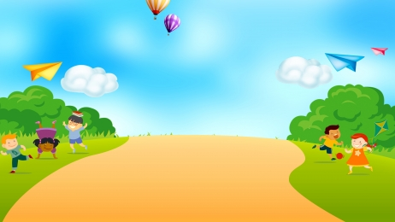
GIÚP BẠN
Giờ chơi đã đến
Vui quá là vui
Cầu trượt, xích đu
Em chơi thật thích
Ô kìa bạn ngã
Em chạy lại xem
Vội đỡ bạn lên
Cảm ơn bạn nhé
Này các bạn nhớ
Khi bạn ngã đau
Luôn giúp đỡ nhau
Mới là bạn tốt

Slide 6

Cô vừa đọc cho các con nghe bài thơ gì?
Cô đọc lần 2

Slide 7
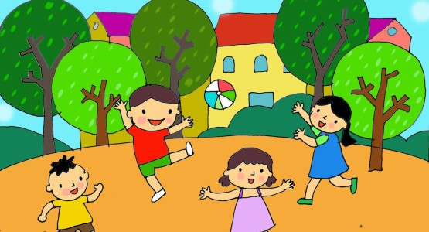
GIÚP BẠN
Giờ chơi đã đến
Vui quá là vui

Slide 8
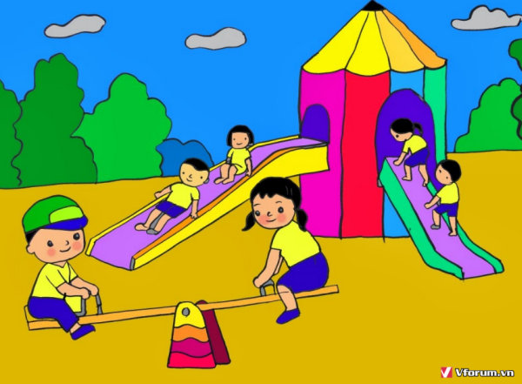
C ầu trượt xích đu
Em chơi thật thích

Slide 9
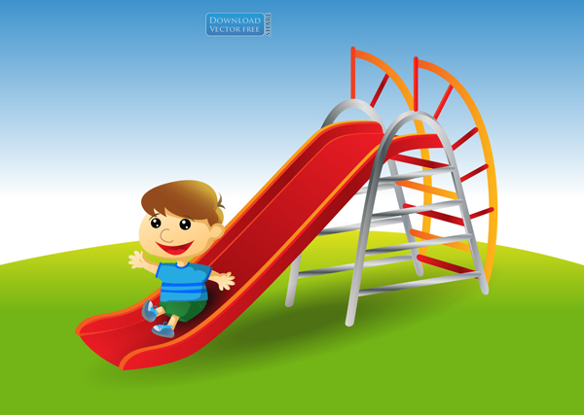
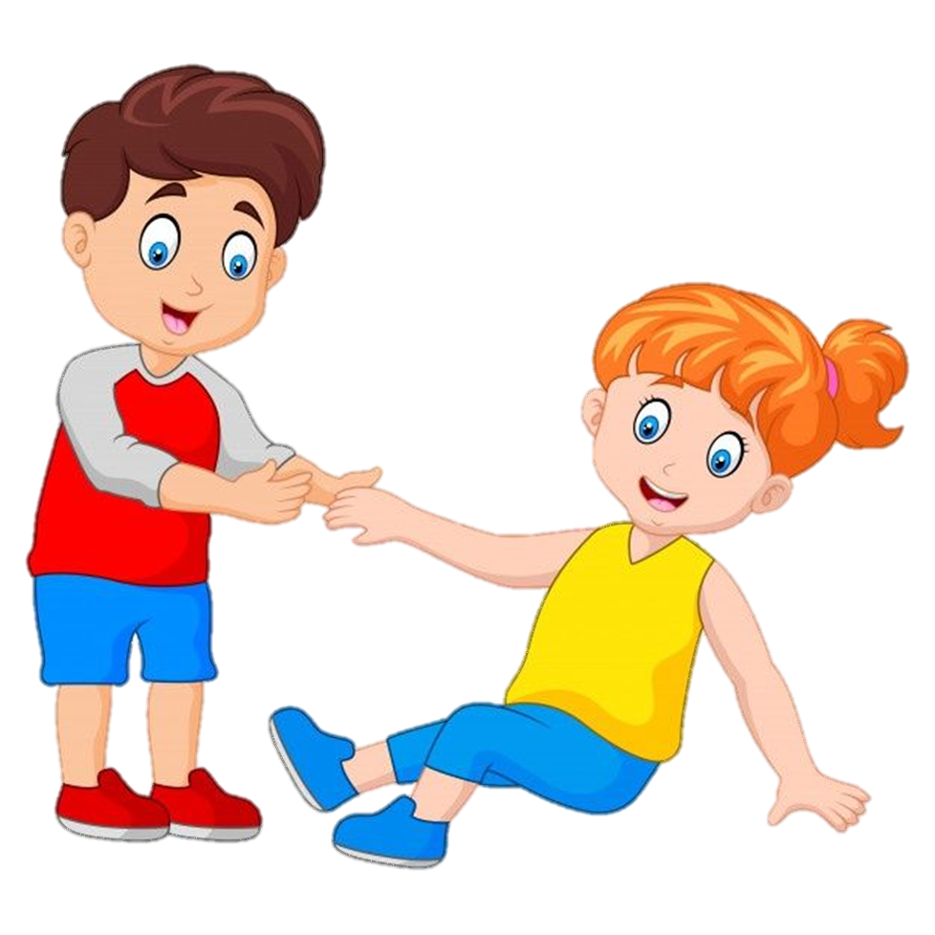
Ô kìa bạn ngã
Em chạy lại xem
Vội đỡ bạn lên
Cảm ơn bạn nhé

Slide 10
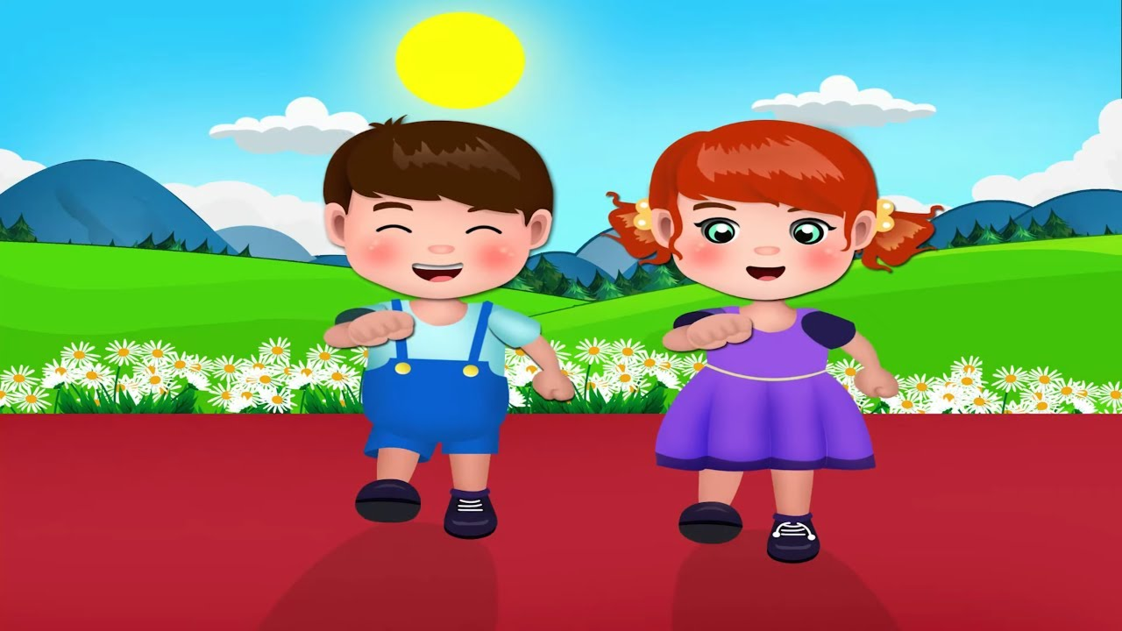
Này các bạn nhớ
Khi bạn ngã đau
Luôn giúp đỡ nhau
Mới là bạn tốt

Slide 11
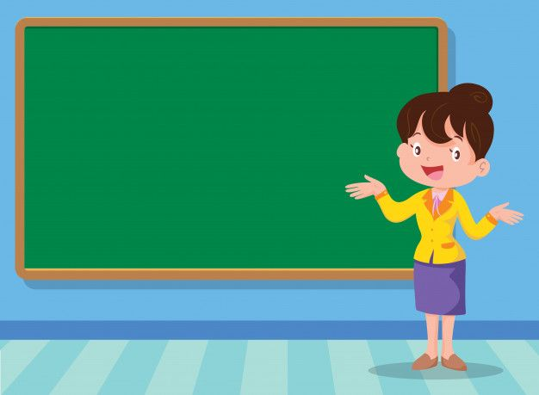
Đàm thoại - Trích dẫn
+ Cô vừa đọc bài thơ gì?

Slide 12

Bài thơ nói về điều gì?
Bài thơ nói về một bạn nhỏ rất ngoan đã biết giúp đỡ bạn trong giờ chơi đấy

Slide 13
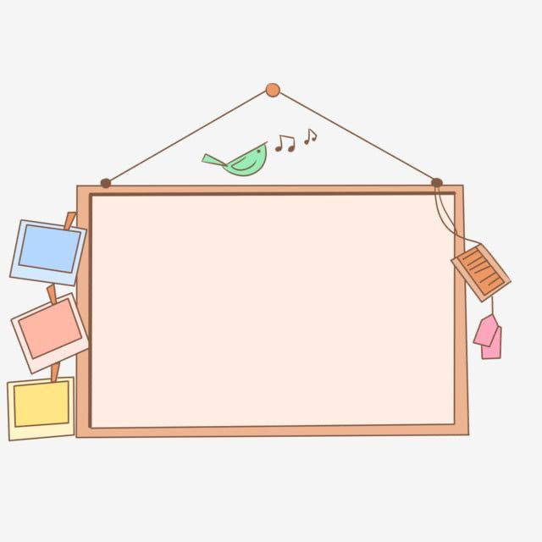
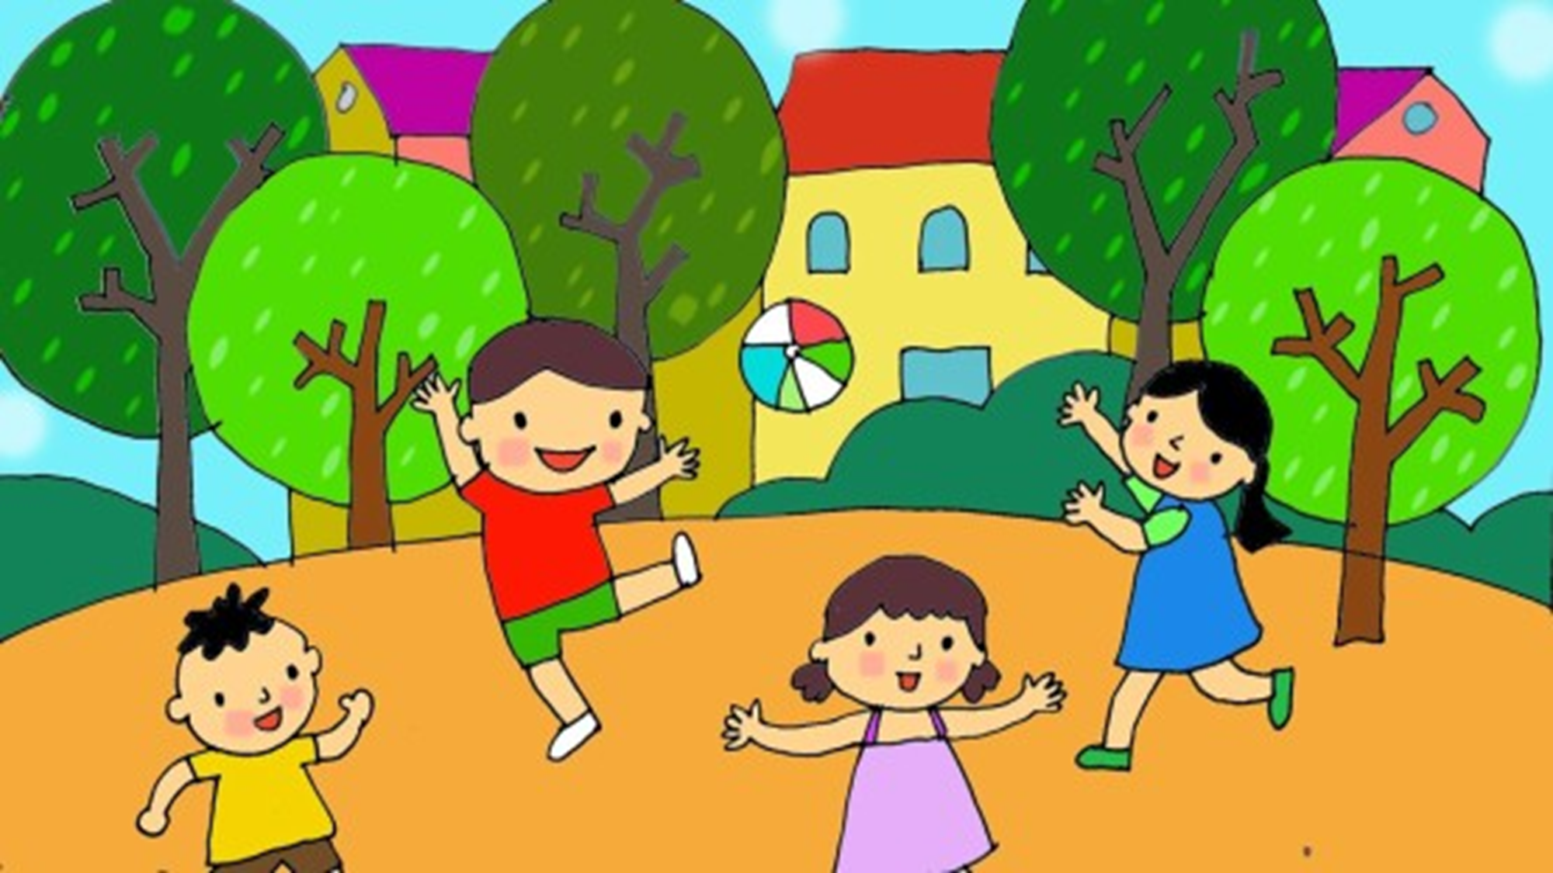
Các bạn nhỏ cảm thấy như thế nào khi đến giờ chơi?

Slide 14
Giờ chơi đã đến
Vui quá là vui

Slide 15
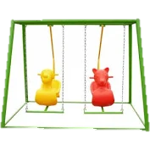
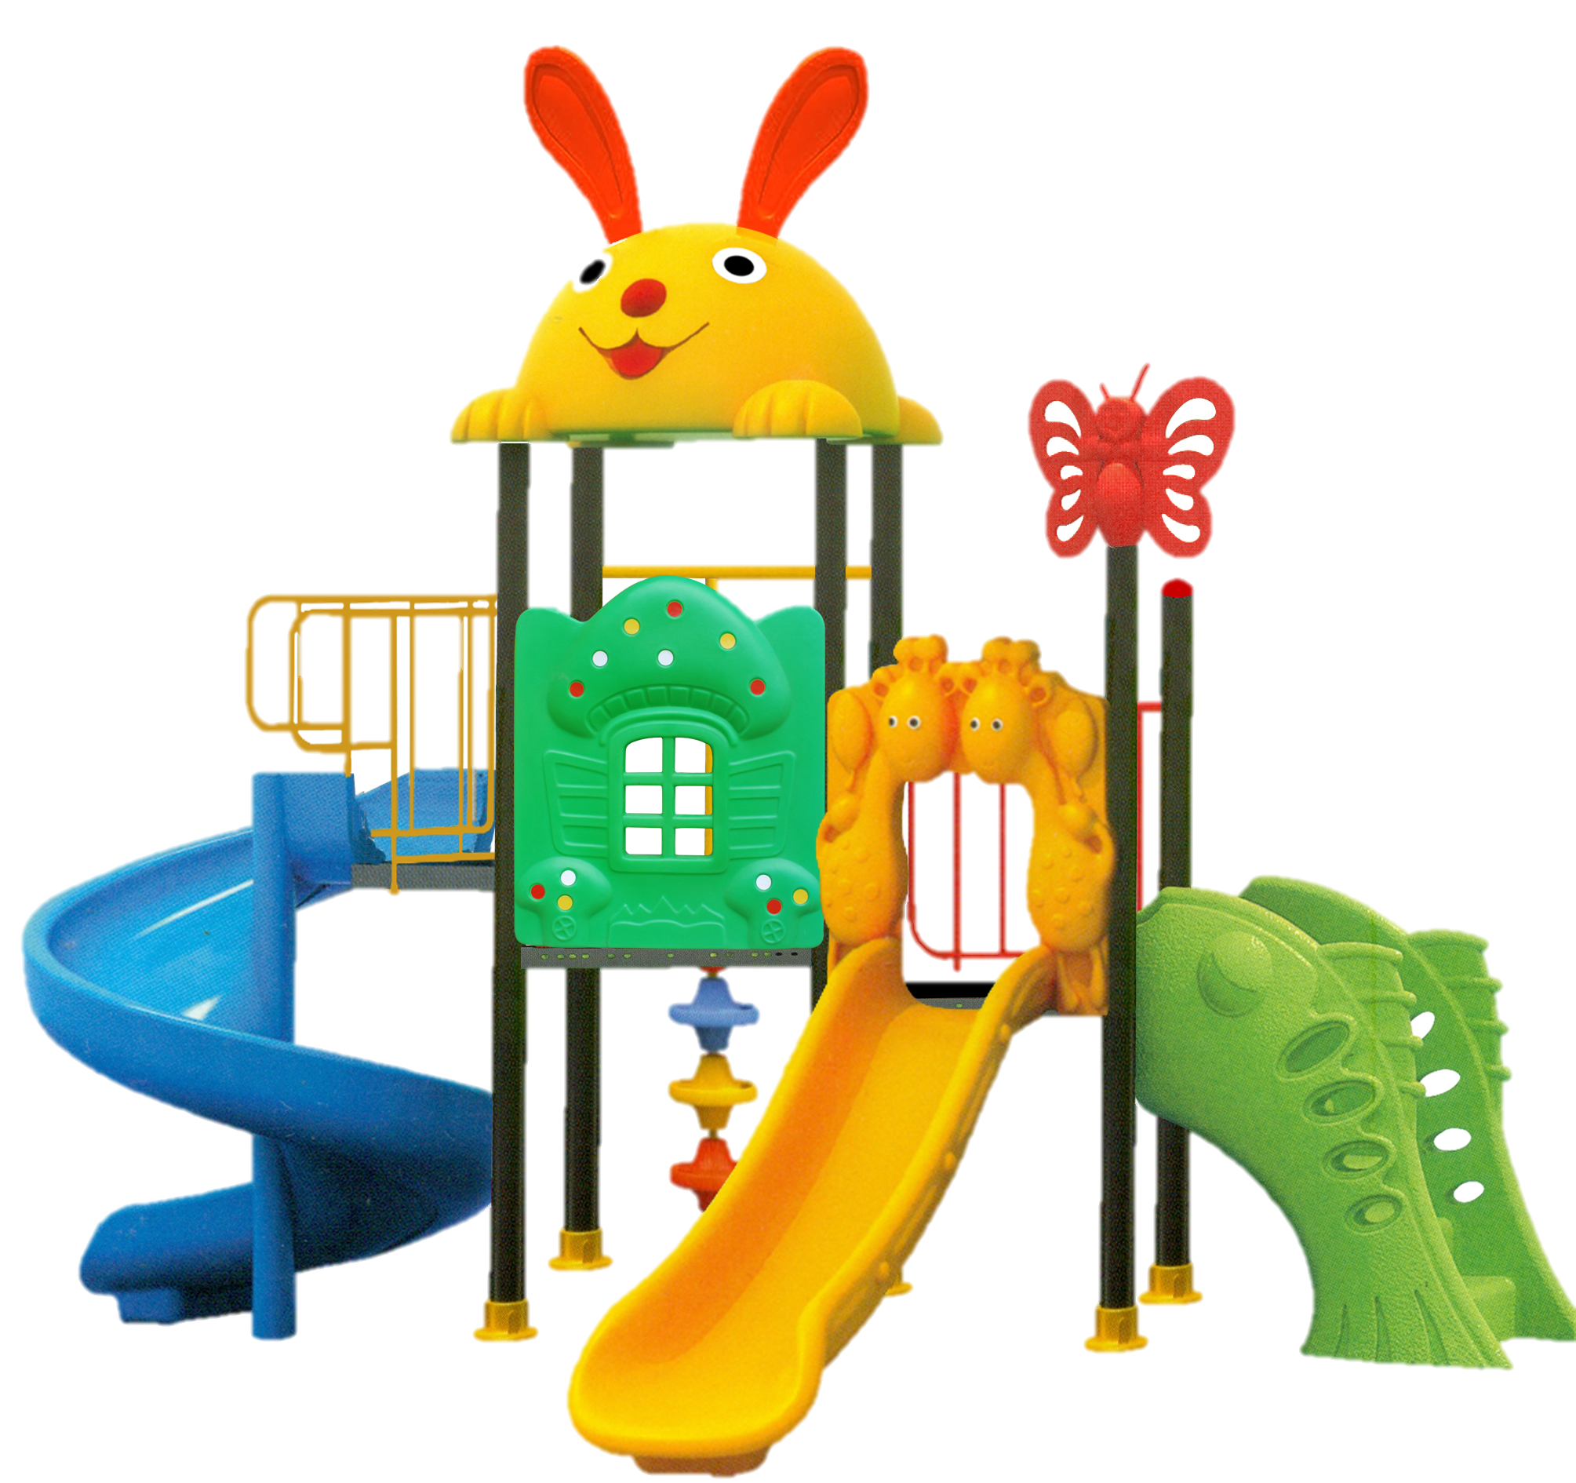
Các bạn chơi những trò chơi gì?

Slide 16
C ầu trượt xích đu
Em chơi thật thích

Slide 17
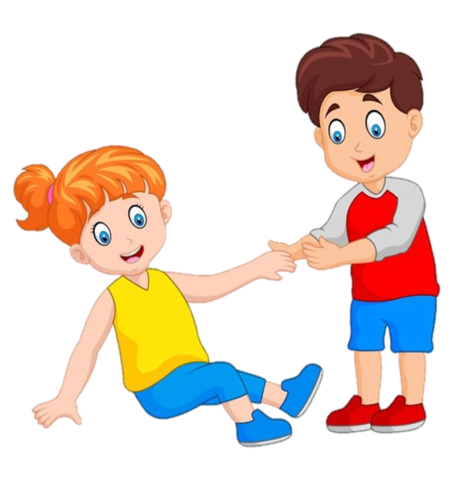
Khi thấy bạn ngã bạn nhỏ đã làm gì?

Slide 18
Ô kìa bạn ngã
Em chạy lại xem
Vội đỡ bạn lên
Cảm ơn bạn nhé

Slide 19
Này các bạn nhớ
Khi bạn ngã đau
Luôn giúp đỡ nhau
Mới là bạn tốt

Slide 20
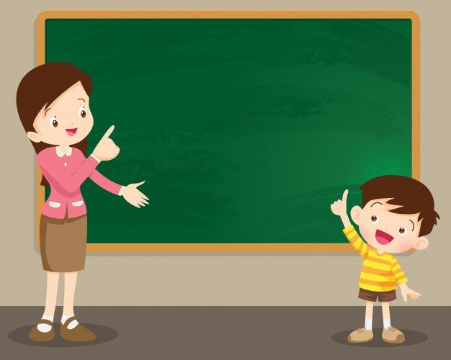
Giáo dục: trẻ biết giúp đỡ các bạn, thấy bạn ngã thì phải biết giúp bạn đứng lên mới là bạn tốt

Slide 21
Dạy trẻ đọc thơ
- Cho trẻ tập đọc theo cô từ 2-3 lần.
- Cho trẻ đọc theo tổ
- Cho trẻ đọc theo nhóm, cá nhân.
* Củng cố: Cô hỏi lại trẻ tên bài thơ. Cô đọc lại 1 lần
3. Kết thúc
Cô cùng trẻ cùng chơi dung dăng dung dẻ

Slide 22
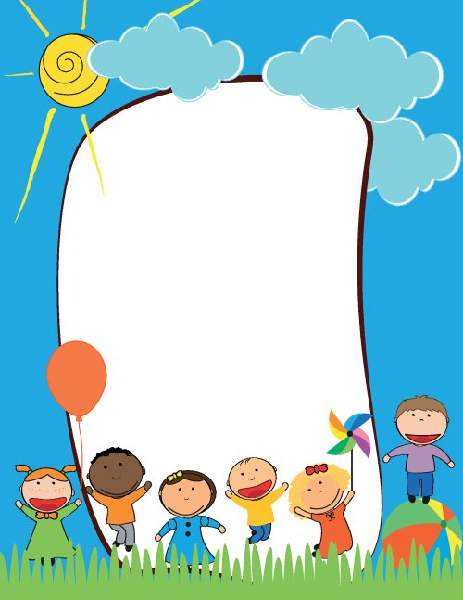

Xin chào hẹn gặp lại các bé !

